Slide 1
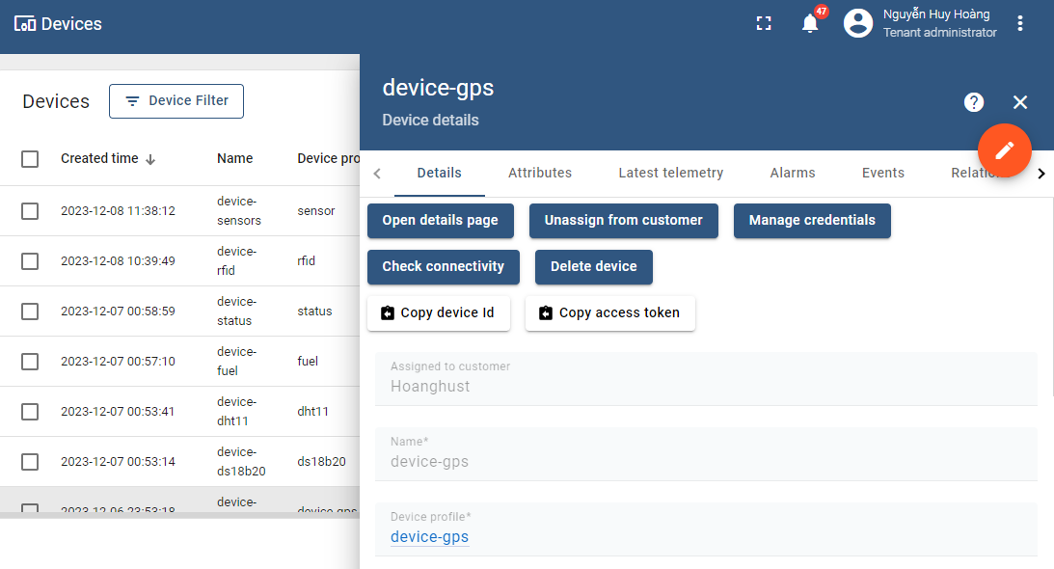
Access Token
Các Device được tạo thành công

Slide 2
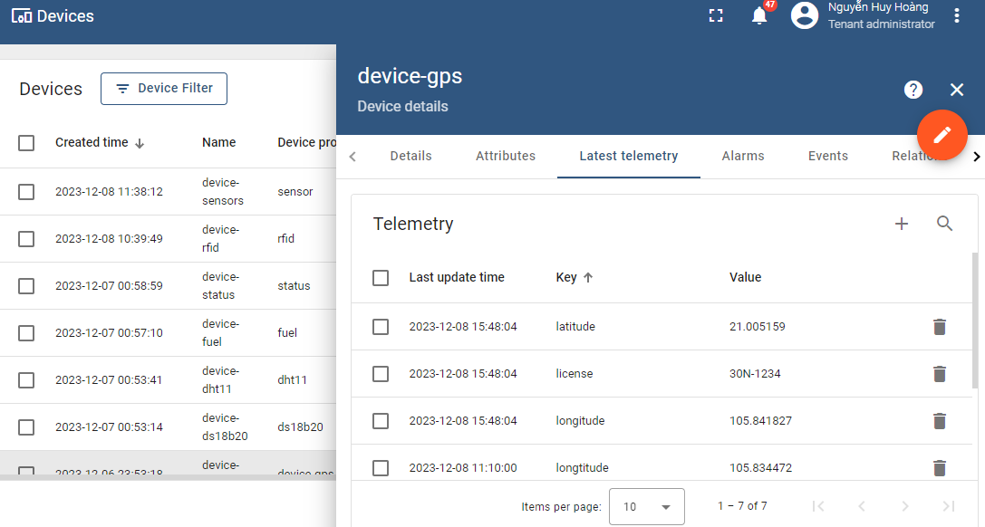
Các bản tin nhận được

Slide 3
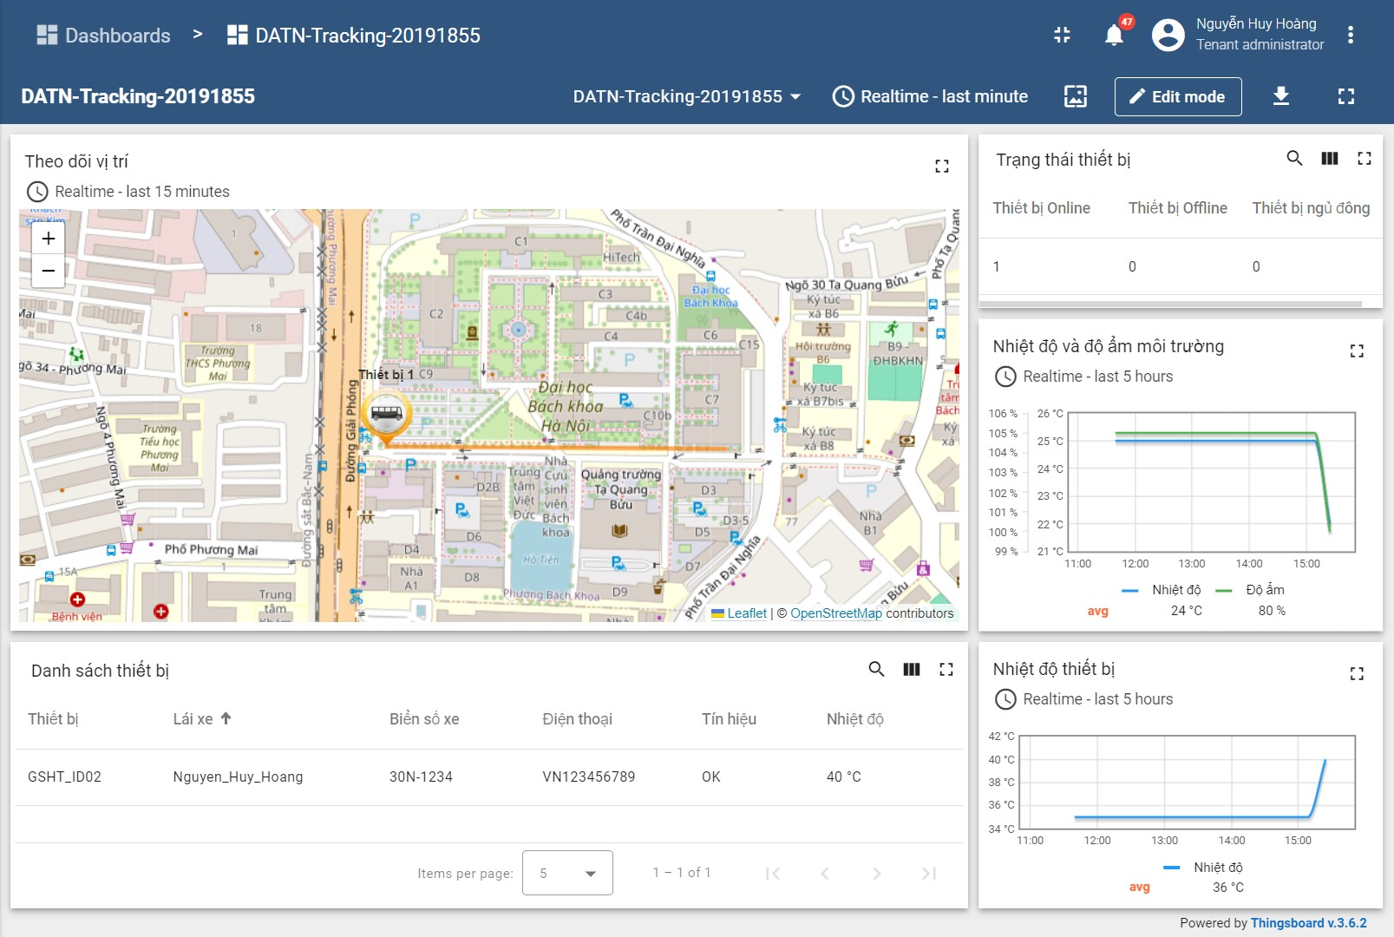
Khu vực hiện vị trí thiết bị
Khu vực hiện trạng thái thiết bị
Khu vực hiện nhiệt độ, độ ẩm môi trường
Khu vực hiện danh sách thiết bị
Khu vực hiện nhiệt độ thiết bị

